Slide 1
Сайт «Python-уроки»
Подготовили:
Шмелёв Роман – тим-лид, api, базы данных
Шамаев Семён – Интерфейс html, классы и функции

Slide 2
Слайд 3 с анализом проекта
Введение
Идея проекта
Задачи проекта
Инструменты реализации
Идеей данного проекта было создание сайта, позволяющего начинающим python разработчикам легко стартовать, благодаря простым лекциям и практическим задачам
Изучение инструментов библиотек flask, sqlalchemy, языка html Разработка структуры проекта
Распределение задач
Организация работы с удаленным репозиторием
Программная реализация сайта
Библиотеки flask, flask-login, flask- restful, sqlalchemy, flask-wtf. Язык разметки html, стили css.

Slide 3
Слайд 2 с анализом проекта
Структура проекта
Стили css
Html -формы
Main.py
Users.py
users_data.db
Db_session.py
__all_models.py

Slide 4
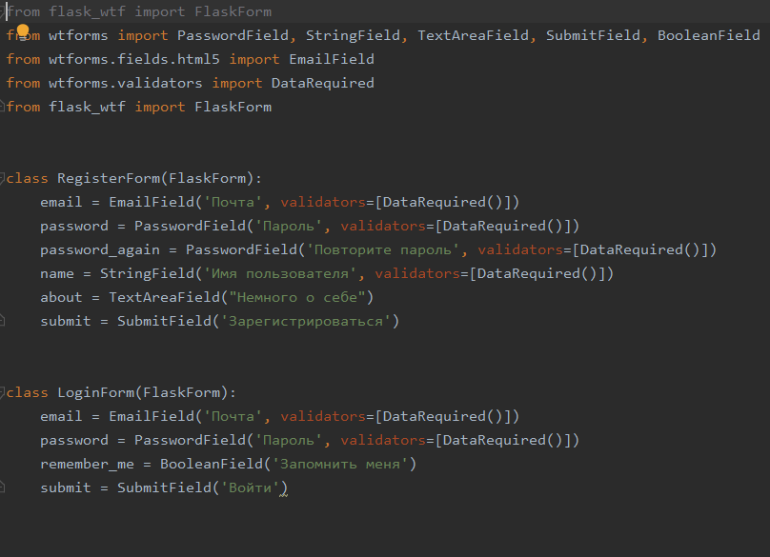
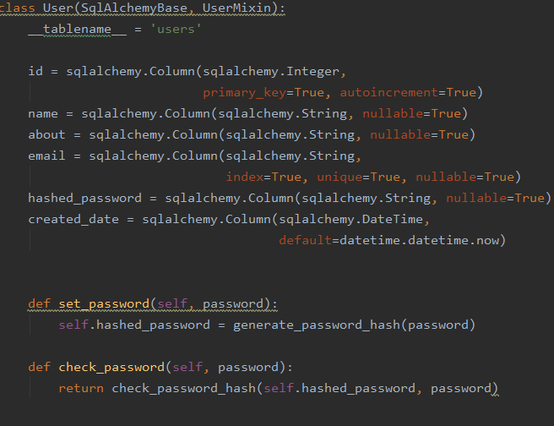
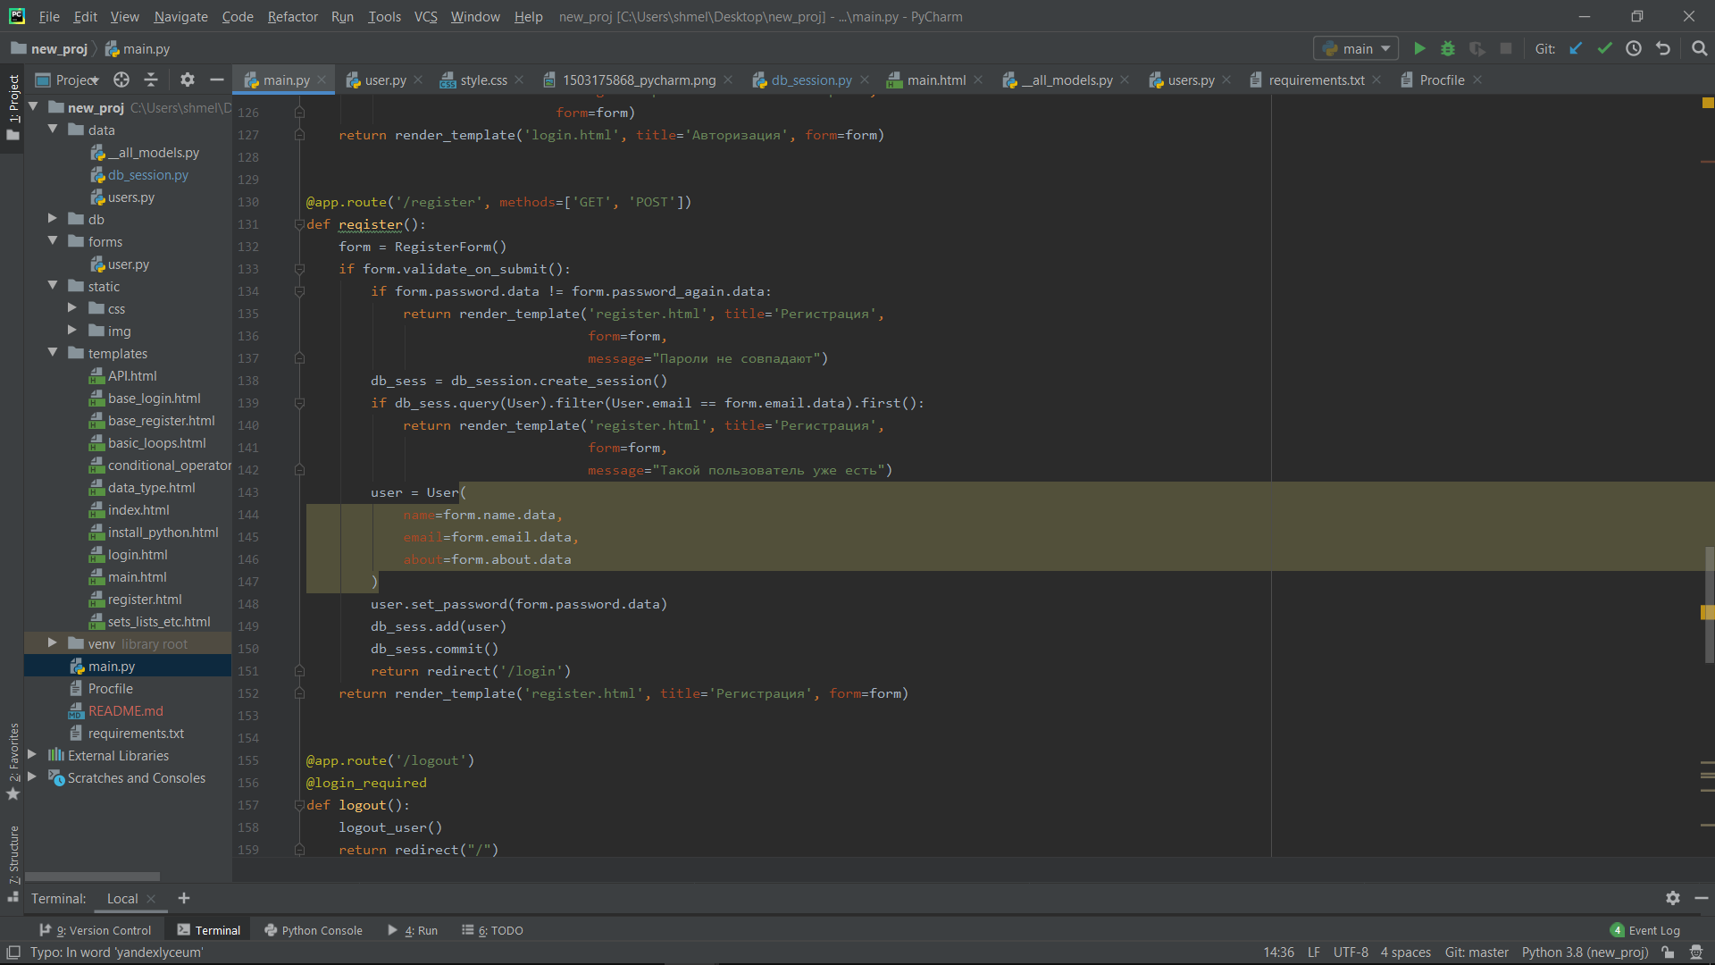
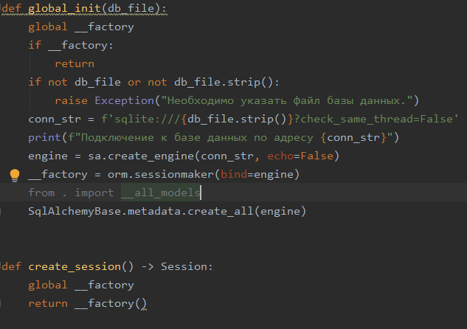
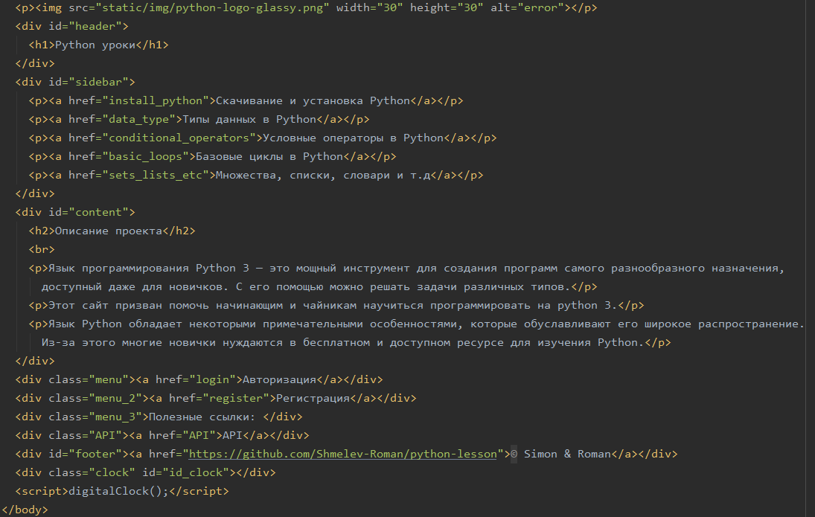
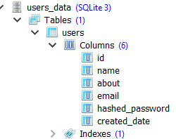
Слайд 4 с анализом проекта
Структура проекта

Slide 5
Слайд 6 с анализом проекта
Заключение
Мы смогли добиться грамотного распределения ролей, что позволило оперативно выполнять сложные задачи
Проект вышел энергозатратным и трудоемким, но в то же время интересным
Возможные модернизации
Улучшение программной реализации, чистоты кода, функционального взаимодействия
Добавление новых лекций, увеличение уже существующих лекций
Расширение api, улучшение дизайна

Slide 6
Спасибо за внимание

